Slide 1
課程彈性教學
規劃試行方案
報告人：麥毅廷教務長
日期：113年03月21/22日

Slide 2
02
規劃目的
十二年國教課程發展以「核心素養」為主軸，培養學生成為「終身學習者」。
因應全球化潮流，規劃彈性之教學週期亦為國內大學協助學生接軌國際之重要面向。
翻轉傳統高教型態，讓學生學習化被動為主動，有效率自主學習與探索跨域知識，為現今高教精進之重要方針。
查各大專校院為配合十二年國教
課綱實施，鼓勵學生自主學習與
探索跨域知識，或因應各國學制
學生出國交換學習需要，多有規
劃彈性之教學週期。

Slide 3
03
國際各大學學期週數
亞洲部分大學
USA
UK
AU
Harvard University
16 (14 class + 2
exam)
UCL (University College London)
1 term: 12
2 term: 11
3 term: 7 (summer)
Australian National
University
17 (15 class + 2
exam)
香港大學
16
(13 class + 1 reading
+ 2 exam)
University of
Michigan
16 (15 class+ 1
exam)
University of
Melbourne
15 (12 class + 3
exam)
University of
Edinburgh
14 (12 class + 2
exam)
首爾大學
15
UIUC (University of Illinois Urbana-Champaign)
16 (15 class+ 1
exam)

Slide 4
國內已實施縮減教學週次之學校
國立學校 | 週次
臺灣大學 | 16
臺灣師範大學 | 16
臺灣科技大學 | 16
陽明交通大學 | 16+2彈性學習
中央大學 | 16+2彈性學習
中山大學 | 16+2彈性學習
臺中教育大學 | 16+2彈性學習
中興大學 | 16+2彈性學習
暨南大學 | 16+2彈性學習
臺北護理健康大學 | 16+2彈性學習
成功大學 | 15+3課程銜接跨領域學習

Slide 5
國內外研究顯示
回饋訊息運用能力與
自主學習能力越強，
成績越好
References: Adey & Shayer, 1993; Brown, Pressley, Van Meter, & Schuder, 1996; Clark, 2012; Dignath et al., 2008; Fong & Krause, 2014; Hattie, Biggs, & Purdie, 1996; Kuo, 2018-2023; Leidinger & Perels, 2012; Mevarech & Amrany, 2008; Mok, Cheng, Moore, & Kennedy, 2006; Palincsar & Brown, 1984; Perry & Winne, 2006; Petty, 2013; PISA 2013; Rojas-Drummond, Mazón, Littleton, & Vélez, 2014; Verschaffel et al., 1999 Yen et al., 2013

Slide 6
05
教師之教學設計，於正規18週授課，
調整其中2週內容為學生自主學習。
教師將確保變動之課程規劃不會影響學
生於該課程應習得之知識與培養之能力。
本校教學週次調整
規劃說明
18週
16+2週
課程內容: 18週之課程內容
授課時間 : 上好上滿18週
彈性學習: 無自主彈性學習
課程內容: 18週之課程內容
授課時間 : 可於16週上完
彈性學習: 2週彈性學習

Slide 7
06
本校教學週次調整
1.參與專業論壇、學術研討會、講座、
企業分享等產官學研相關交流活動
2.閱覽運科及學術相關多媒體資料
3.製作專題報告
4.產官學機構參訪或實務體驗
5.參與校內外舉辦之各類工作坊活動
6.其他有助學生學習之自主學習方式或內容(預錄課程、數位學習等)
規劃參考
教師規劃之學生自主學習方式或
內容，將呈現於教學大綱，
自主學習範圍舉例如下：

Slide 8
教學週次調整
相關行政配套預計規劃
1
期中考試及期末考試時間，
比照其他學校，行事曆設定
於第8週及第16週舉行，
2
選課期程、期中棄修申請、休退學截止日期、扣考、教師繳交成績期限、學生住宿等日期，仍維持原規定。

Slide 9
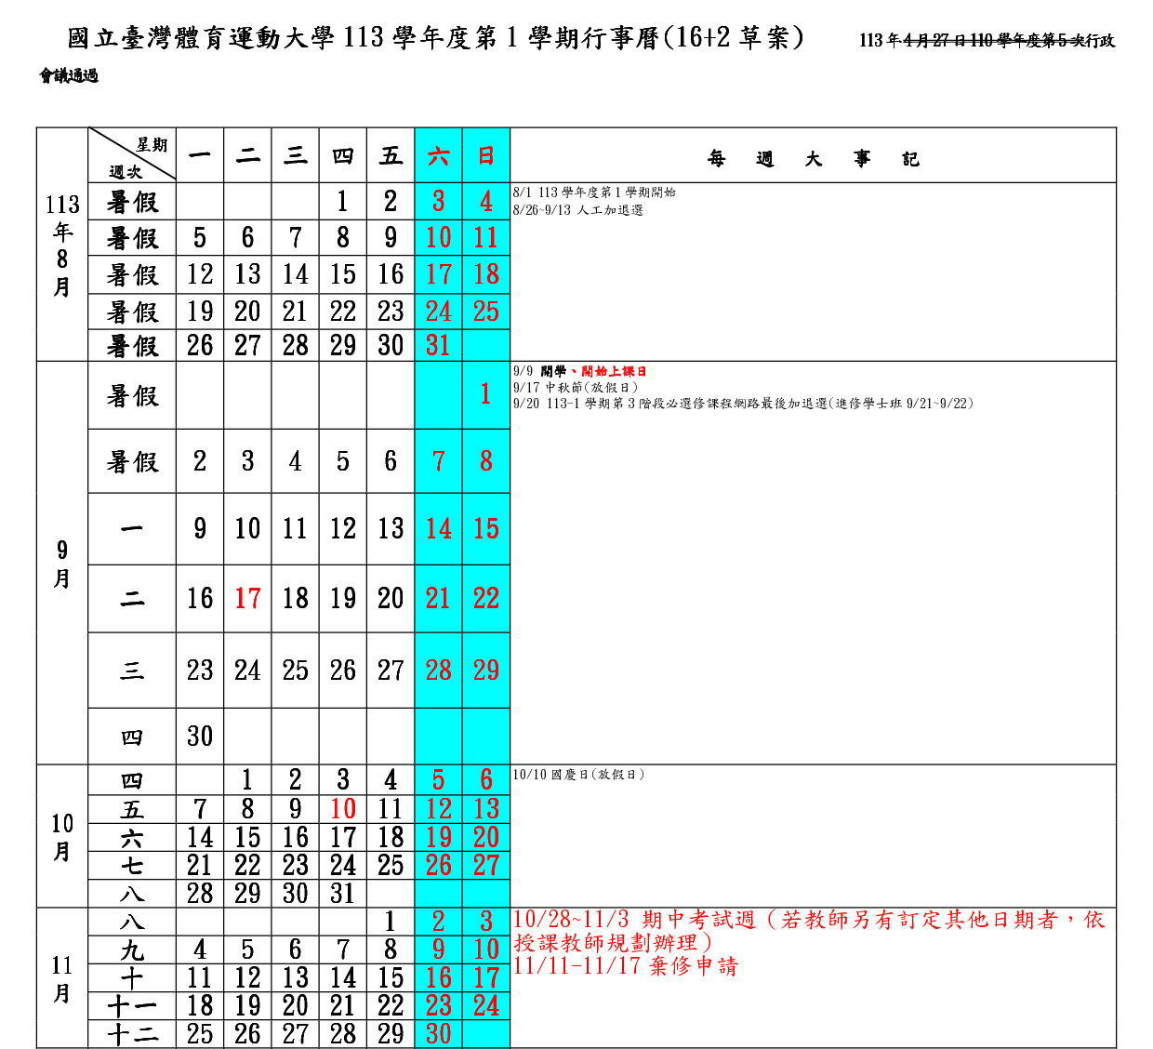
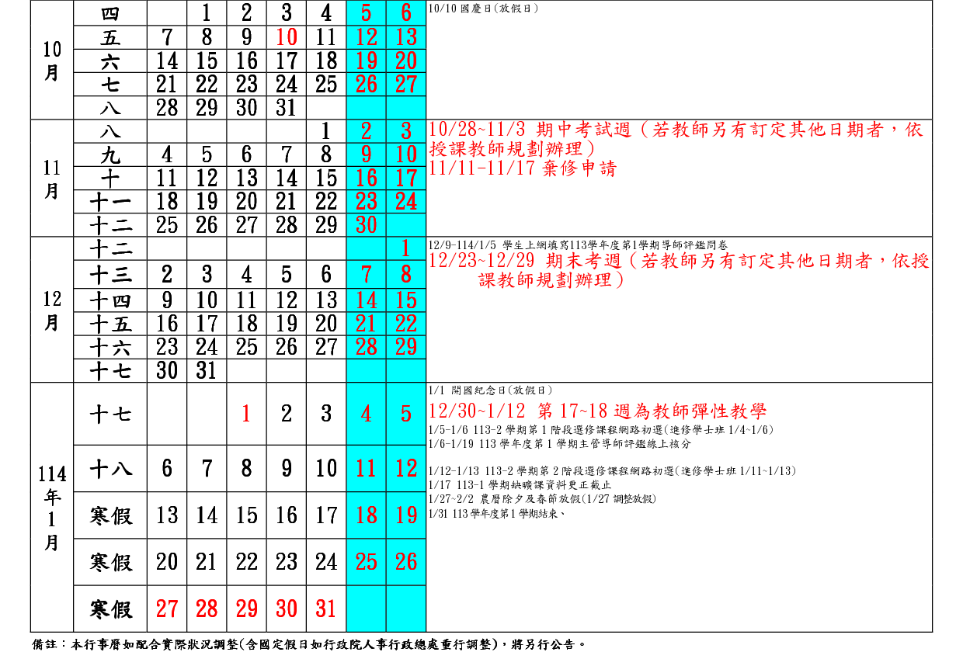
行事曆擬訂

Slide 10
Q&A

